Slide 1
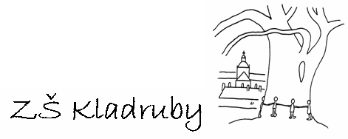
Škola: Základní škola Kladruby Husova 203, Kladruby, 349 61 Číslo projektu: CZ.1.07/1.4.00/21.3668 Modernizace výuky
Autor: Mgr. Jaroslava Jašová
Název materiálu: VY_32_INOVACE_D.03.18.Cirkevni.stavby
Šablona: III/2 d)
Sada: 3) Tachovsko
Předmět: Vlastivěda
Třída: IV.

Slide 2
Anotace:
Prezentace má seznámit žáky s různými typy církevních objektů na Tachovsku.
Klíčová slova:
Kaple v Ostrově u Stříbra
Židovský hřbitov v Chodové Plané
Kaple pod Přimdou
Kostel sv. Petra ve Stříbře
Barokní socha v Kladrubech

Slide 3
Původně románský kostel sv. Petra ve Stříbře

Slide 4
Ostrov u Stříbra

Slide 5
Kaple pod Přimdou

Slide 6
Brod u Stříbra

Slide 7
Zbytky kapličky před Brodem

Slide 8
V Kladrubech naproti klášteru

Slide 9
Jan Nepomucký v Brodu nad Tichou

Slide 10
U Žďáru

Slide 11
V Prostiboři

Slide 12
Židovský hřbitov v Chodové Plané

Slide 13
Fotografie byly vytvořeny autorem prezentace.

